Slide 1
ПРАЗДНИКИ

Slide 2

Государственные

Slide 3


Slide 4

Профессиональные

Slide 5


Slide 6

Международные

Slide 7


Slide 8


Slide 9


Slide 10
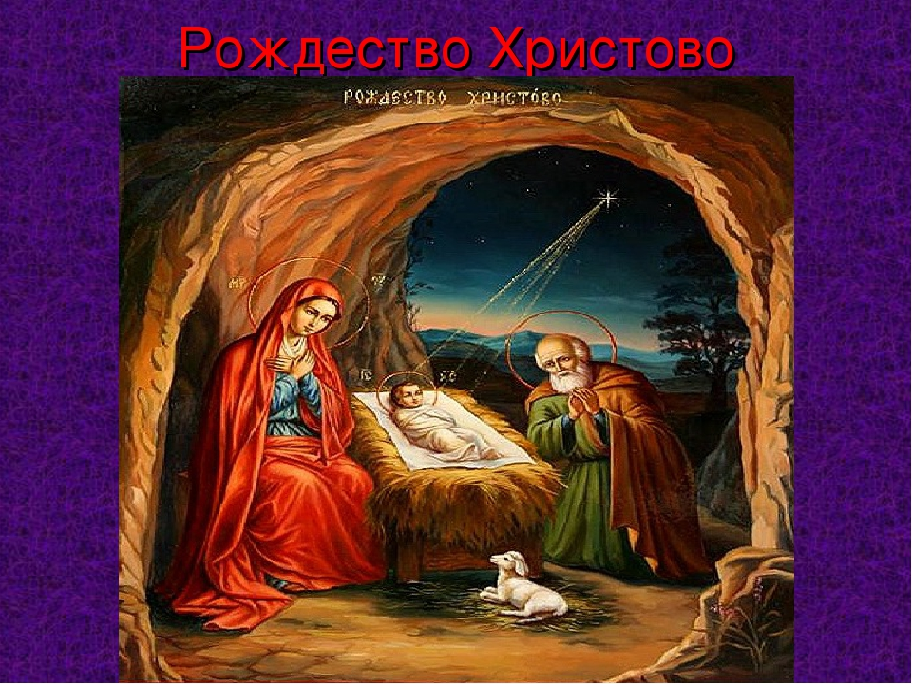
Православные

Slide 11
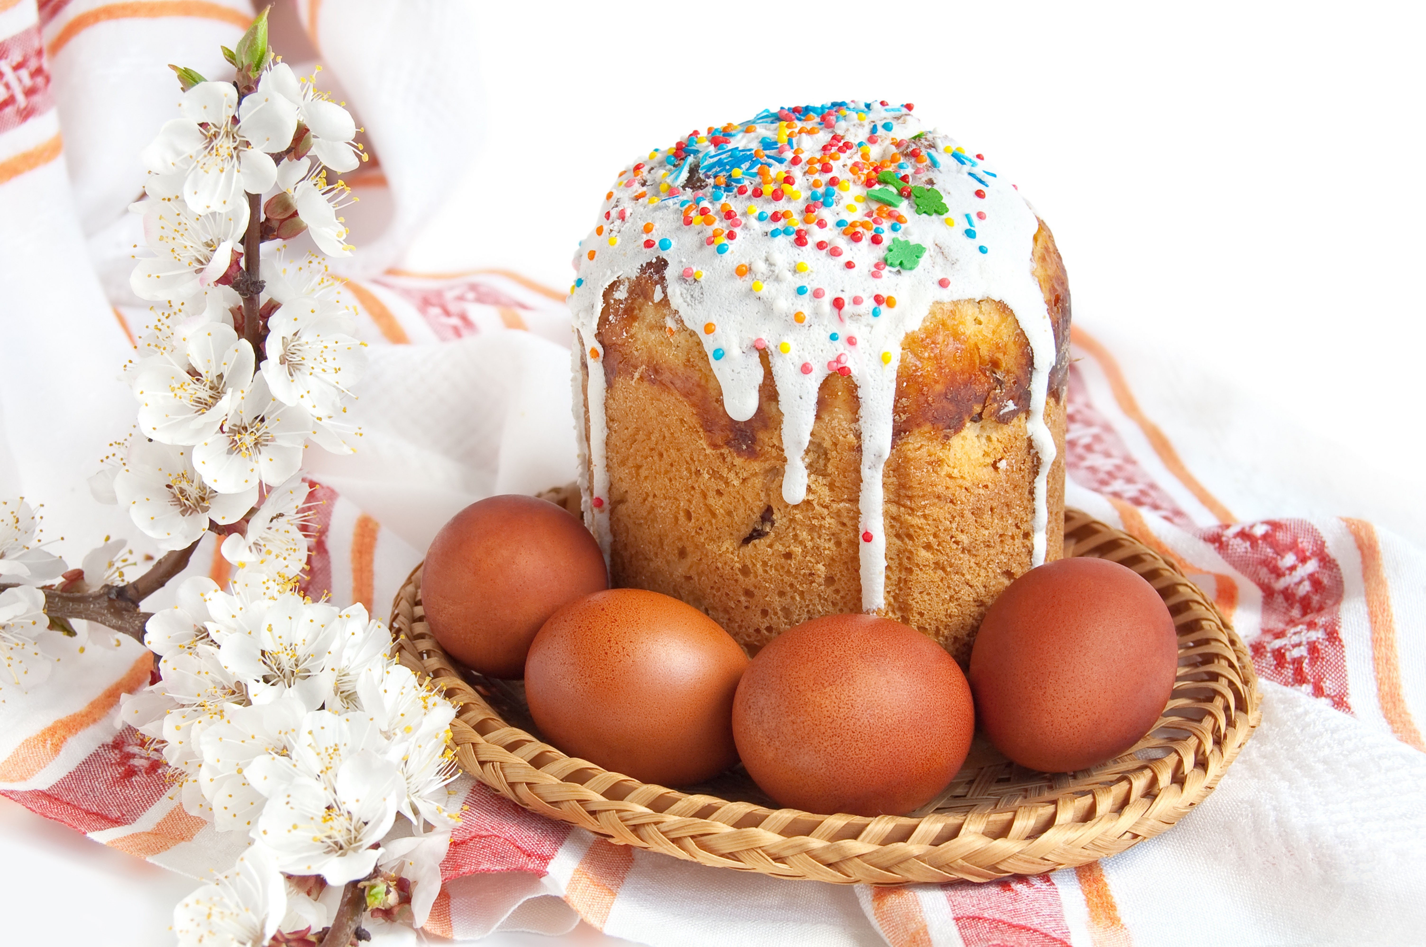

Slide 12
Спасибо за внимание

